Slide 1
Forebygging av vold og trusler i skolen
En hjelp til kartlegging og risikovurdering

Slide 2
Innledning
Vold og trusler er et alvorlig arbeidsmiljøproblem som dessverre rammer mange ansatte på skolene våre.
Med denne veilederen vil vi gjøre det enklere å gjennomføre forebyggende arbeid i hverdagen. Her finner dere gode verktøy for å kartlegge, gjennomføre og dokumentere risikoer på deres skole.
Veilederen er laget for alle som jobber i skolen og kan brukes av ledelse, arbeidsmiljøutvalg og andre arbeidsmiljøgrupper.

Slide 3
Kartlegging og risikovurdering av arbeidsmiljøet
Løpende og systematisk arbeid med forebygging av vold og trusler i helse-, miljø- og sikkerhetsarbeidet (HMS) er både viktig og lovpålagt. Her skal dere inkludere både undervisningstid, friminutt og skolefritidsordning.
Veilederen tar utgangspunkt i Arbeidsmiljøloven § § 3-1 og 4-3, forskrift om utførelse av arbeid § 23A-1 og Internkontrollforskriften §5.

Slide 4
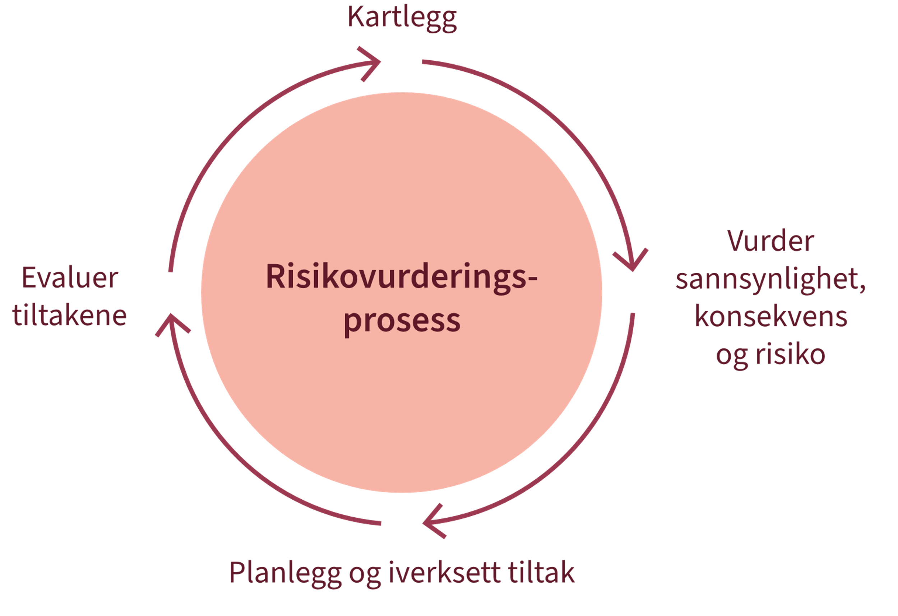
Kjernen i risikovurderingen handler om å finne ut
Hva som kan gå galt
Hva som kan skje og hvor sannsynlig det er
Hva vi kan gjøre for å forhindre det
Prioritering av tiltak og videre arbeid
Kilde: Arbeidstilsynet

Slide 5
Roller
Husk!
Risikovurdering er en prosess som involverer både arbeidsgiver og medarbeiderne.
Arbeidsgiver (ansvarlig) Arbeidsgiver har ansvar for arbeidet med å sikre et forsvarlig arbeidsmiljø for skolens ansatte. Derfor er skoleledelsen også ansvarlig for å kartlegge arbeidsmiljø og foreta risikovurderinger.
Verneombud
Verneombud er lovpålagt å påse at risikovurderinger gjennomføres i skolen.
Tillitsvalgt
Tillitsvalgte skal bidra i arbeidet med et helsefremmende og forebyggende arbeidsmiljø.
Øvrige ansatte Selv om skoleledelsen har ansvar for å gjennomføre risikovurderinger, skal arbeidet gjøres i samarbeid med verneombud, tillitsvalgte og ansatte.
Gjennomføring Møter i arbeidsmiljøutvalget, HMS-grupper, partsgrupper og arbeidsmiljøgrupper er eksempler på gode samhandlingsarenaer for gjennomføring av risikovurdering.
Ansatte skal både medvirke og informeres i arbeidet, og alle yrkesgrupper og roller skal være representert. Det er også viktig at leder, tillitsvalgte og verneombud er bevisst på sin rolle og sitt ansvar.

Slide 6
Hvor ofte bør en risikovurdering gjennomføres?
Husk!
Risikovurdering av vold og trusler bør gjøres jevnlig, for eksempel i begynnelsen av hvert semester og som en del av skolens systematiske HMS-arbeid.
Det er viktig at skolen har et styrende dokument som beskriver når og hvordan risikovurderinger skal gjennomføres. Alle skoler må ha konkrete planer for møtetidspunkt, fremdrift og hvem som skal delta.
Når det oppstår hendelser eller skjer endringer, for eksempel i elevsammensetning, ytre omstendigheter, omrokkering av ansatte eller lignende, bør det gjøres en ny risikovurdering.

Slide 7
Slik skjer vold og trusler
Vold og trusler skjer i ulike former og kanaler, enten i fysisk møte med elever, på telefon, i sosiale medier eller lignende. Det er også forskjell på hvordan vold og trusler viser seg på barneskolen, ungdomstrinnet og på videregående skole.
Graden av risiko varierer også mellom klassetrinn og skoler. Hva som oppleves som vold og trusler kan også variere. For eksempel kan mindre episoder virke som bagateller i øyeblikket, men over tid kan disse føre til helsemessige konsekvenser for den som utsettes for det.

Slide 8
Slik kan vold og trusler i skolen forstås
Vold og trusler er hendelser hvor arbeidstakere blir fysisk eller verbalt angrepet i situasjoner relatert til jobben. Dette kan innebære åpenlyse eller antydede trusler mot deres sikkerhet, helse eller velvære.
Vold Enhver handling der en person forårsaker fysisk eller psykisk skade på en annen person. Det inkluderer også situasjoner hvor den som utfører volden ikke hadde til hensikt å skade eller var klar over konsekvensene.
Vold kan også defineres som utagerende handlinger som forårsaker stor skade på inventar og utstyr.
Trusler Et verbalt angrep eller en handling som forårsaker psykisk skade eller skremmer en person.

Slide 9
Slik fungerer veilederen
Ved planlegging, utforming og utførelse av kartlegging og risikovurdering av vold og trusler, skal skolen ta en individuell og helhetlig vurdering av alle forhold.
Det innebærer at alle situasjoner som kan bety fare for vold eller trusler skal vurderes.
Veilederen bygger på kravene i forskriften om utførelse av arbeid. Den sier at skolen blant annet skal risikovurdere alenearbeid, bemanning, kompetanse, utforming av arbeidslokaler og tekniske løsninger. Basert på dette skal skolen tilrettelegge, organisere, planlegge og iverksette forebyggende tiltak. Dette reflekteres i veilederens ulike steg.

Slide 10
Dette skal dere gjøre
Kartlegge risiko for vold og trusler
Dokumentere hva dere kommer frem til
Vurdere hvor det er størst risiko og hva konsekvensene er
Lage en prioritert liste over risikoer som må håndteres
Identifisere og iverksette tiltak

Slide 11
Oppgaver
Kartlegging
Tilrettelegg og organiser
Kartlegg situasjoner
Alenearbeid
Arbeidstidens plassering og organisering
Bemanning
Kompetanse
Utforming av arbeidslokaler og tekniske løsninger
Eksempler til inspirasjon
Vurder sannsynlighet, konsekvens og risiko Hva er de største risikoene?
Planlegg og iverksett tiltak Lag en liste med prioriterte tiltak
Evaluer tiltakene Har tiltakene hatt effekt?
Her finner dere oppgaver og øvelser som gjør det enklere å kartlegge, vurdere og forebygge risiko.
Gjør det som er relevant basert på behovene ved deres skole. Eksempler til inspirasjon finner dere etter kartleggingsoppgavene.

Slide 12
1. Tilrettelegg og organiser
Kartlegging
Skolehverdagen skal planlegges med utgangspunkt i menneskelige og fysiske ressurser for å forebygge risiko for vold og trusler.
Refleksjonsoppgaver
Hvordan benytter vi de ansattes kompetanse og erfaring til det beste for elevgruppen?
Hvordan utnyttes skolens områder innendørs og utendørs? Er det steder der det har oppstått eller kan oppstå uønskede situasjoner?

Slide 13
Kartlegging – 1. Tilrettelegg og organiser
Hva kan vi gjøre for å sikre et trygt og godt skole- og arbeidsmiljø med dagens bemanning?
Noe mer vi vil legge til?
Oppsummer risikoer
Se på refleksjonene og trekk ut relevante risikoer.

Slide 14
2. Kartlegg situasjoner
Kartlegging
Vi må ha oversikt over og kunnskap om hvor, når og i hvilke situasjoner ansatte og elever kan bli utsatt for vold eller trusler.
Refleksjonsoppgaver
Hvor kan uønskede situasjoner oppstå og hvor har det oppstått uønskede situasjoner før?
Når i løpet av dagen, på skolen, skolefritidsordning og før og etter skoletid, kan uønskede hendelser oppstå ved vår skole?

Slide 15
Kartlegging – 2. Kartlegg situasjoner
Hvilke erfaringer har vi med trusler og vold mot skolens ansatte utenfor arbeidstid?
Noe mer vi vil legge til?
Oppsummer risikoer
Se på refleksjonene og trekk ut relevante risikoer.

Slide 16
3. Alenearbeid
Kartlegging
Ansatte i skolen jobber ofte alene. Derfor er det viktig å påse at alenearbeid ikke utgjør en risiko for vold og trusler.
Refleksjonsoppgaver
Hvordan vurderer vi risiko for ikke-planlagt alenearbeid?
Hvilke vurderinger tar vi når det gjelder planlagt alenearbeid?

Slide 17
Kartlegging – 3. Alenearbeid
Hvilke situasjoner med alenearbeid er ekstra kritisk for de ansatte?
Noe mer vi vil legge til?
Oppsummer risikoer
Se på refleksjonene og trekk ut relevante risikoer.

Slide 18
4. Arbeidstidens plassering og organisering
Kartlegging
For å minimere risiko for vold og trusler er det viktig å organisere arbeidstiden på en måte som ivaretar ansatte og elever. Det innebærer at ansatte med hensiktsmessig kompetanse og ansvar må være til stede på rett tid.
Refleksjonsoppgaver
Hvilke risikoer er forbundet med arbeid på skolen utenom ordinær åpningstid og utenfor skolens område?
Hvem har ansvar når leder ikke er til stede, og hvordan skal den ansvarlige kontaktes ved behov?

Slide 19
Kartlegging – 4. Arbeidstidens plassering og organisering
Hvilke arenaer har vi for å samhandle, dele informasjon og gi hverandre beskjeder?
Noe mer vi vil legge til?
Oppsummer risikoer
Se på refleksjonene og trekk ut relevante risikoer.

Slide 20
5. Bemanning
Kartlegging
Vurder hvordan dagens bemanning kan organiseres for å sikre forebygging av vold og trusler på best mulig måte.
Refleksjonsoppgaver
Hvordan ser bemanningen ut basert på risikobildet som er kartlagt ved vår skole?
Hvordan sikrer vi forsvarlig bemanning ved endringer i personalet eller elevgruppen? Ref. forrige spørsmål.

Slide 21
Kartlegging – 5. Bemanning
Hvilke organisatoriske grep kan vi gjøre med bemanningen vi har for å ivareta et trygt og godt skole- og arbeidsmiljø for alle?
Noe mer vi vil legge til?
Oppsummer risikoer
Se på refleksjonene og trekk ut relevante risikoer.

Slide 22
6. Kompetanse
Kartlegging
Vurder hvordan vi kan sikre tilstrekkelig kompetanse for å forebygge, håndtere og følge opp hendelser med vold og trusler.
Refleksjonsoppgaver
Hvordan involveres de ansatte i arbeidet med forebygging, håndtering og oppfølging av vold og trusler ved vår skole? Er alle kjent med rutinene?
Hva gjør vi når en uønsket situasjon oppstår?

Slide 23
Kartlegging – 6. Kompetanse
Hvordan deler vi informasjon og kunnskap om enkeltelever og elevgrupper for å forebygge vold og trusler?
Noe mer vi vil legge til?
Oppsummer risikoer
Se på refleksjonene og trekk ut relevante risikoer.

Slide 24
7. Utforming av arbeidslokaler og tekniske løsninger
Kartlegging
Fysiske omgivelser kan påvirke risikoen for å bli utsatt for vold og trusler. Derfor må vi bli kjent med rømningsveier og muligheter for varsling. Hvordan møbler og gjenstander er plassert i rommet er også en viktig faktor.
Refleksjonsoppgaver
I hvilken grad kjenner alle ansatte til beredskapsplanen, rømningsveier og hvordan vi varsler uønskede situasjoner?
Hvordan bør de ulike rommene og fellesområdene være utformet og møblert for å trygge elever og ansatte?

Slide 25
Kartlegging – 7. Utforming av arbeidslokaler og tekniske løsninger
Hvordan får vi god oversikt over arealene for rask håndtering av uønskede situasjoner? Hvilke deler av skoleområdet vurderes som sårbare?
Noe mer vi vil legge til?
Oppsummer risikoer
Se på refleksjonene og trekk ut relevante risikoer.

Slide 26
Eksempler til inspirasjon
1. Tilrettelegging og organisering
2. Kartlegg situasjoner
3. Alenearbeid
Organisering og timeplanlegging av skolehverdagen, inkludert pauseavvikling for alle ansatte
Gruppestørrelse- og sammensetning
Sammensetning av personale og kompetanse
Bruk av lokaler inne og ute som har betydning for planlegging av skolehverdagen
Organisering av tilsyn av enkeltelever
Klasserom, SFO-lokaler, spesialrom, oppholdsrom, ganger, grupperom
Pauser og friminutt
Overganger mellom timer og aktiviteter
Overganger mellom skoletimer og skolefritidsordning
Forflytning mellom ulike arenaer
Skoleturer og annet som skjer utenfor skolens område
Skolestart og skoleslutt
Skoleveien
Møter med foresatte og elever
Sosiale medier og plattformer, sms, telefon og e-post.
Alenearbeid i klasserom og grupperom med ulike gruppestørrelser
Alenearbeid i SFO (med og uten ledelse til stede)
Henting og levering av SFO-barna
Alenetid i møter med foresatte
Alenetid i skolegården
Alenetid på skoleturer
Alenetid ved sykdom
Alenearbeid blant renholdere, vaktmester, administrativt ansatte, helsesykepleier

Slide 27
Eksempler til inspirasjon
4. Arbeidstidens plassering og organisering
5. Bemanning
6. Kompetanse
7. Utforming av arbeidslokaler og tekniske løsninger
Bemanningsløsninger ved sykefravær og annet fravær
Veiledning av nyansatte
Bemanningsløsning som gjør at lærere og elever føler seg trygge
Forebygging og håndtering av vold og trusler
Kompetanse i å roe ned uønskede situasjoner
Kompetanse om enkeltelevers behov og utfordringer
Kompetanse og kunnskap om skolens HMS-system: rutiner, melde og følge opp avvik, håndtere situasjoner
Arbeidstid utover skolens ordinære åpningstider på skoleområdet
Arbeidstid utenfor skolens områder (ubunden tid)
Tilgjengelighet Teams, jobbtelefon, e-post, (foreldre og elever) utover ordinær arbeidstid (risiko for å motta trusler digitalt)
Arbeidstid uten ledelse tilstede f.eks. rutiner ved oppstart og stenging
Tid avsatt til samarbeid og samhandling internt og på tvers av profesjoner
Organisering av «annerledesdager»
Undervisning hjemme hos eleven
Skolebyggenes utforming, herunder rømningsveier og felles samlingspunkter for ulike situasjoner
Klasse- og grupperom
SFO-rom (base)
Åpne landskap og fellesområder
Spesialrom, for eksempel sløyd, skolekjøkken, verksted, prøvestasjoner, gymsal, svømmehall
Skolegården
Varslingssystemer

Slide 28
Hva er de største risikoene?
Vurder sannsynlighet, konsekvens og risiko
Middels risiko Lav sannsynlighet, høy konsekvens
Høy risiko Høy sannsynlighet, høy konsekvens
Her skal dere vurdere sannsynlighet opp mot konsekvens og risiko. Bruk de oppsummerte risikoene fra kartleggingen og plasser disse i riktig boks.
Poenget er å prioritere det som er viktigst.
Lav risiko Lav sannsynlighet, lav konsekvens
Middels risiko Høy sannsynlighet, lav konsekvens

Slide 29
Lag en liste med prioriterte tiltak
Planlegg og iverksett tiltak
Prioritet | Risiko | Tiltak | Ansvar | Tidsfrist
1
2
3
4
5
6
7
8
I denne øvelsen skal dere lage en liste med prioriterte tiltak basert på risikovurderingen i forrige oppgave. Her skal dere også fordele ansvar og sette en tidsfrist for hvert tiltak.

Slide 30
Har tiltakene hatt effekt?
Evaluer tiltakene
Tiltak | Er tiltaket som er utført tilstrekkelige? (ja/nei) | Fungerer tiltaket som ønsket? | Hvilke justeringer bør gjøres fremover?
Når tiltakene er iverksatt og testet, er det viktig å evaluere. Dette skjemaet gjør det enkelt å se hvilke tiltak som fungerer og hvilke endringer som må gjøres.

Slide 31
Om prosjektet Vold og trusler er et økende problem i skolen, og det er behov for kompetanseheving og etablering av rutiner for å forebygge og følge opp. På bakgrunn av dette har KS og partene tatt initiativ til et samarbeid på tvers av arbeidstaker og arbeidsgiversiden. Samarbeidet har som mål å utarbeide fag- og støttemateriell til ledere og ansatte i skolen. Denne veilederen er skreddersydd for deg som jobber i skolen, og et supplement til Arbeidstilsynets generelle veileder «Risikovurdering – vold og trusler».
Utarbeidet av Veilederen er utarbeidet av Utdanningsforbundet, Skolenes Landsforbund, Skolelederforbundet, Fagforbundet og KS.

